Slide 1
Slom komunizma u Jugoslaviji i stvaranje samostalne Hrvatske
Nastavna tema: Slom komunizma u Jugoslaviji i stvaranje samostalne Hrvatske, Prvi sukobi. Domovinski rat 1991. godine, Godine „primirja”, Oslobodilačke operacije 1995. godine i kraj rata

Slide 2




Objasni promjene izgleda državne zastave.

Slide 3
Koje su se države u Europi raspale nakon sloma komunizma bez oružanog sukoba?
Gospodarska kriza u Jugoslaviji (inflacija, nestašica robe, redukcije) prerasla u političku krizu koja je dovela do raspada Jugoslavije

Slide 4
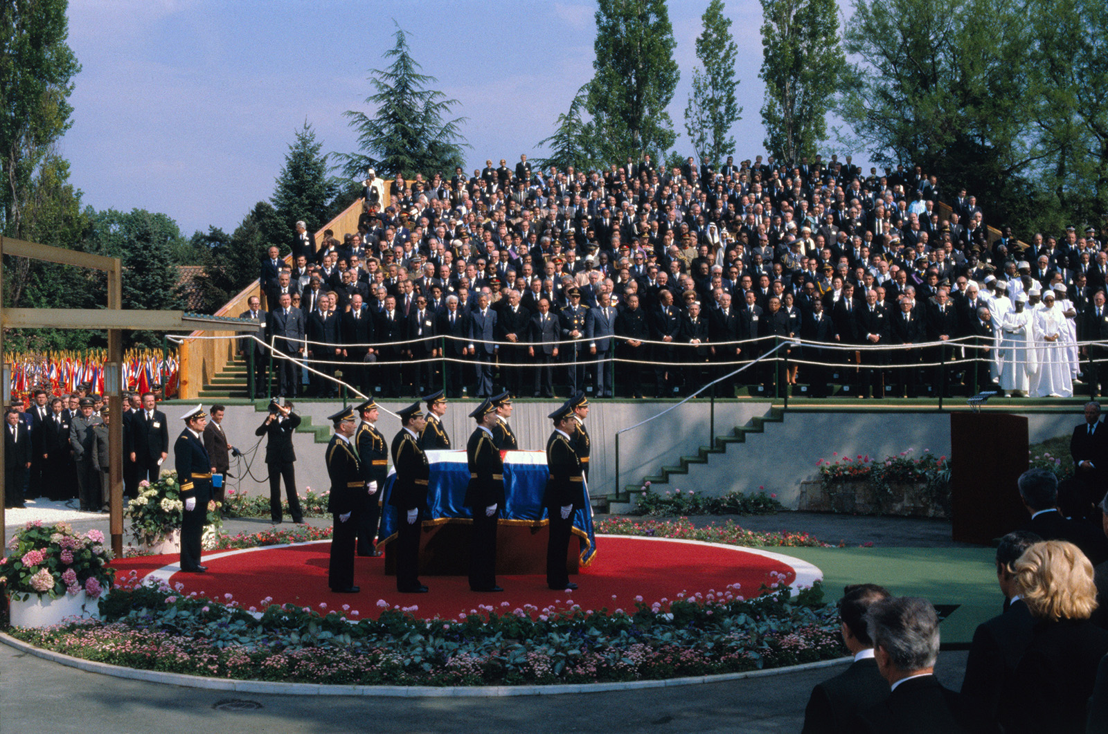

​​​Sprovod Josipa Broza Tita.
Na sprovodu su prisustvovali mnogi svjetski čelnici iz država Zapadnog i Istočnog bloka kao i vođe država pokreta nesvrstanih. Nakon njegove smrti dolazi novo vrijeme Jugoslavije u kojem vlada osmeročlano Predsjedništvo. Svaki je član Predsjedništva predstavljao jednu jugoslavensku republiku ili autonomnu pokrajinu.

Slide 5

Pročitaj tekst Politička kriza 80-tih godina XX. stoljeća (U/str. 170-171),
a potom odgovori na pitanja u bilježnicu:
Koje su bile posljedice Ustava iz 1974. godine?
Kada je umro Josip Broz Tito?
Što su građani Kosova zahtijevali 1980-tih godina, a kakvo se mišljenje o Kosovu isticalo u Srbiji?
O čemu govori dokument Srpske akademije nauka i umetnosti iz 1986. godine?
Tko je postao ključna politička osoba u Srbiji? Kakvu je politiku vodio?
Kakvim je potezima proširio svoj i utjecaj Srbije u Jugoslaviji?

Slide 6
Koje su bile posljedice Ustava iz 1974. godine?
Kada je umro Josip Broz Tito?
Što su građani Kosova zahtijevali 1980-tih godina, a kakvo se mišljenje o Kosovu isticalo u Srbiji?
O čemu govori dokument Srpske akademije nauka i umetnosti iz 1986. godine?
Tko je postao ključna politička osoba u Srbiji? Kakvu je politiku vodio?
Kakvim je potezima proširio svoj i utjecaj Srbije u Jugoslaviji?
1.
2.
3.
4.
5.
6.

Slide 7
Politička kriza 80-tih godina XX. stoljeća
Ustavom iz 1974. godine jugoslavenske republike dobivaju više samostalnosti
Političke nestabilnosti počele su u Autonomnoj pokrajini Kosovu (većina stanovništva albanske nacionalnosti)

Slide 8
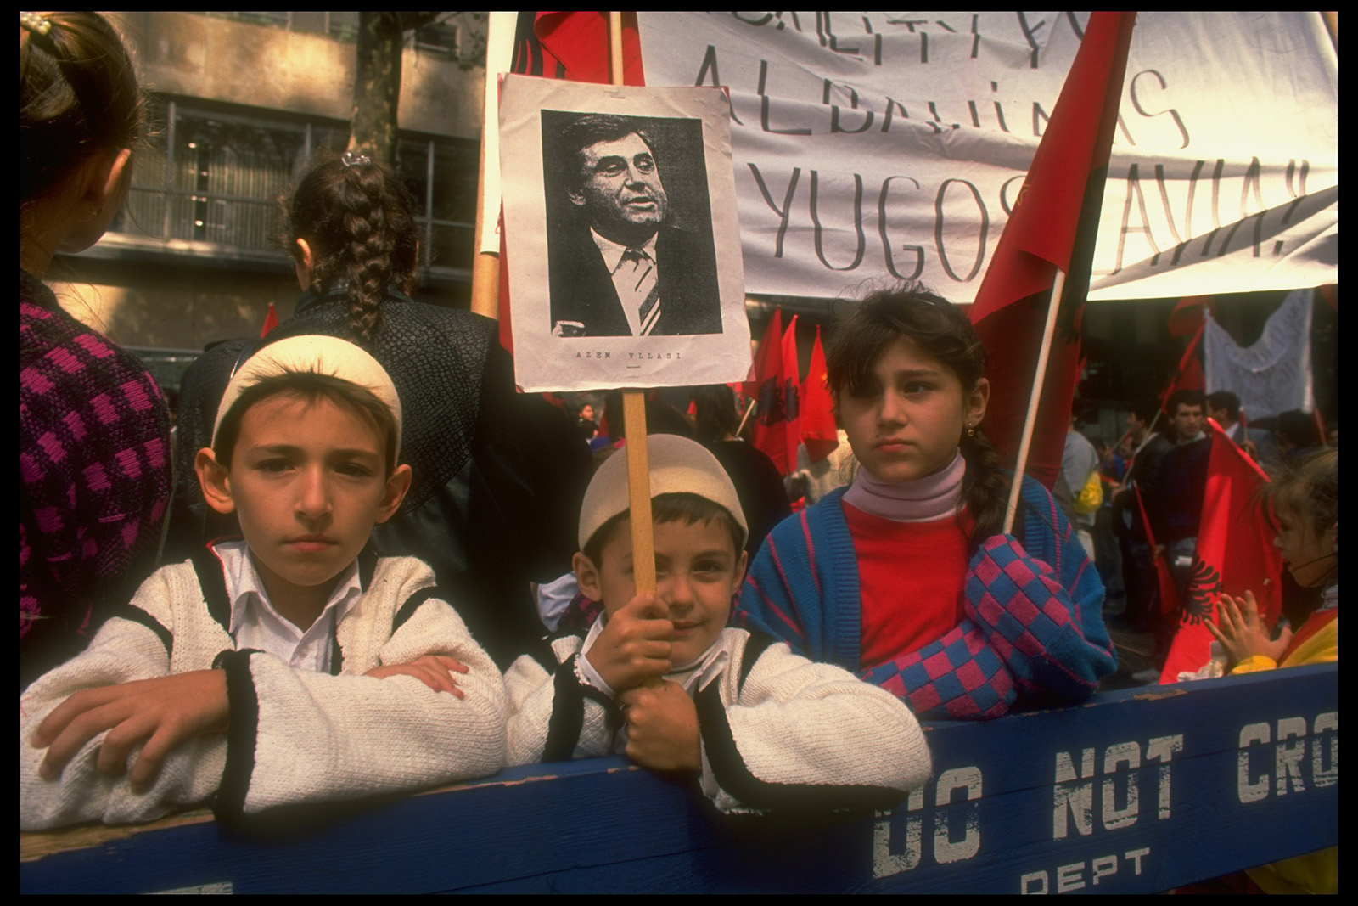
Tražili su da Kosovo dobije status republike – omogućio bi im veći stupanj samostalnosti unutar Jugoslavije
Vlast u Srbiji smatrala je da treba ukinuti pokrajine Kosovo i Vojvodinu
​​​Albanci na fotografiji pred zgradom UN-a u New Yorku prosvjeduju protiv ukidanja autonomije Kosova i podupiru uhićenog albanskog vođu Azema Vlasija, 1989. godine.

Slide 9
Članovi Srpske akademije nauka i umetnosti (SANU) potpisali su 1986. godine dokument u kojem traže poboljšanje „lošeg” položaja Srbije i Srba u Jugoslaviji
U Srbiji je vlast preuzeo Slobodan Milošević – vodio je politiku srpskog nacionalizma, dominaciju Srbije nad ostalim republikama

Slide 10
Diljem Jugoslavije organizirao je „spontane” prosvjede za poboljšanje položaja Srbije i Srba – „događanje naroda”
Milošević je ukinuo autonomije Vojvodine i Kosova, a na vlast u Crnoj Gori doveo je sebi odane ljude

Slide 11
1989.
1990.
1991.
Nakon obrade teksta (U/str. 171 – 172),
izradi lentu vremena na koju ćeš upisivati godine i pripadajuće događaje vezane uz demokratizaciju i prve izbore u Hrvatskoj.

Slide 12
Potkraj 80-ih godina Hrvatsku su zahvatile demokratske promjene
1989. godine – čelnik hrvatskih komunista Ivica Račan građanima je čestitao Božić, postupno se vraćaju ljudi osuđeni zbog svoje političke djelatnosti, dopušten osnutak novih (nekomunističkih) stranaka

Slide 13
1989.
1990.
1991.
osnutak Hrvatske socijalno-liberalne stranke (HSLS)
osnutak Hrvatske demokratske zajednice (HDZ)

Slide 14
1989.
1990.
1991.
osnutak Hrvatske socijalno-liberalne stranke (HSLS)
osnutak Hrvatske demokratske zajednice (HDZ)
siječanj – raspad Saveza komunista Jugoslavije
travanj i svibanj – prvi višestranački izbori u Hrvatskoj – pobjeda HDZ-a
30. svibnja – uspostavljen novi, višestranački Sabor RH; predsjednik Hrvatske – Franjo Tuđman; predsjednik Vlade – Stjepan Mesić
22. prosinca – Božićni ustav

Slide 15
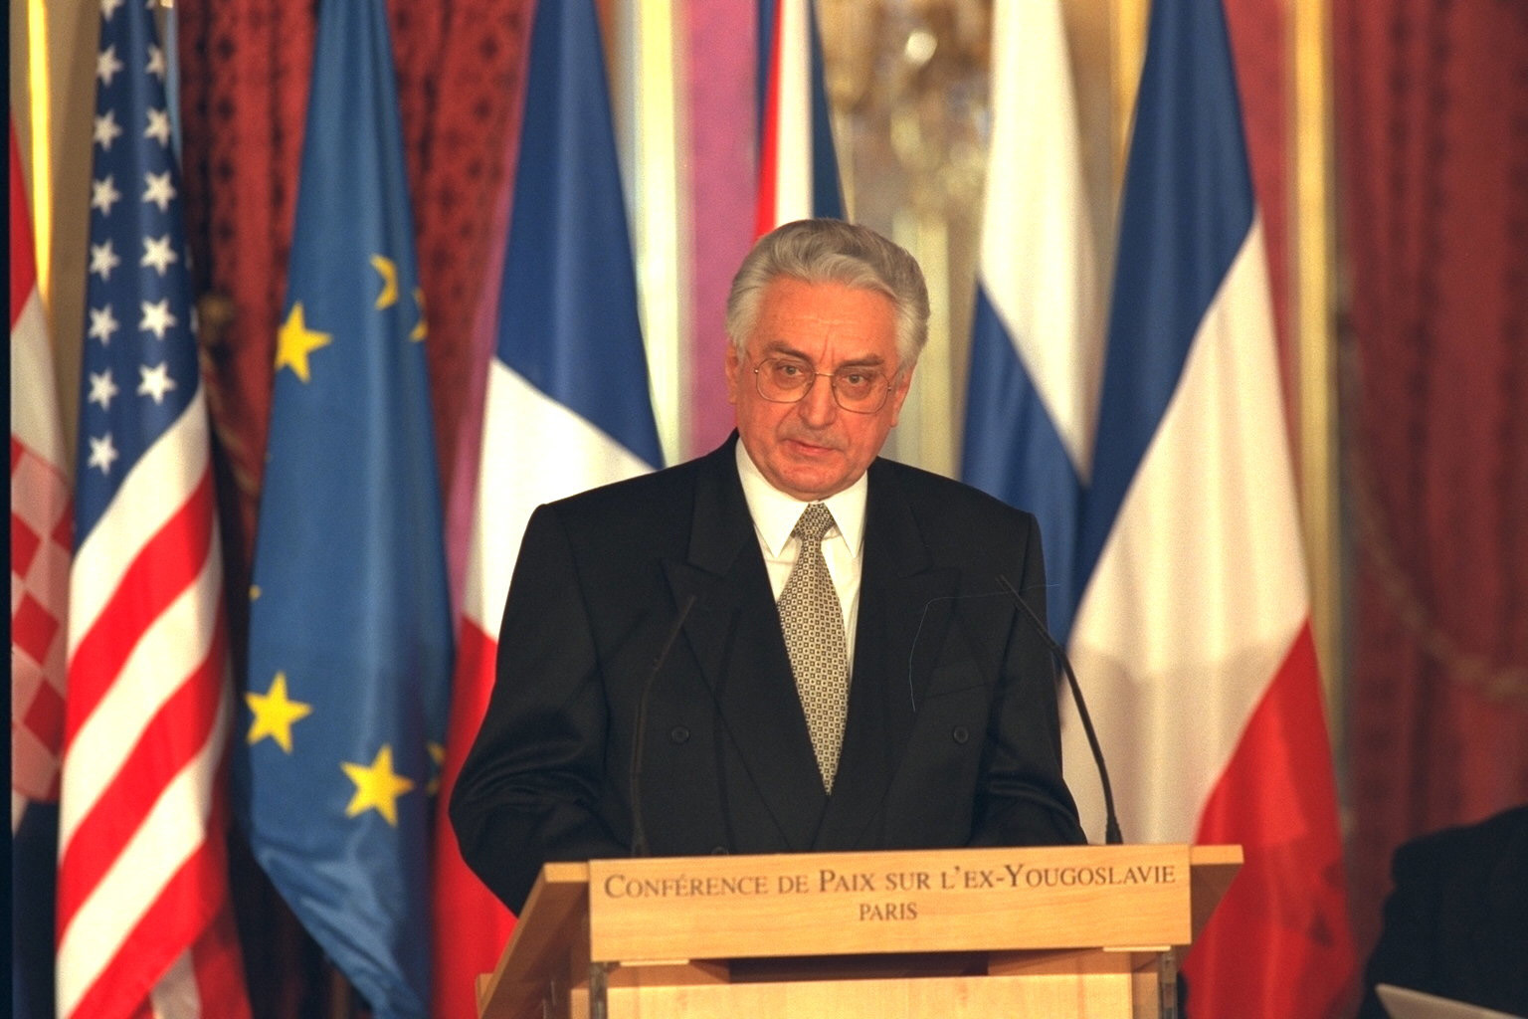
​​​Franjo Tuđman, prvi predsjednik Republike Hrvatske

Slide 16
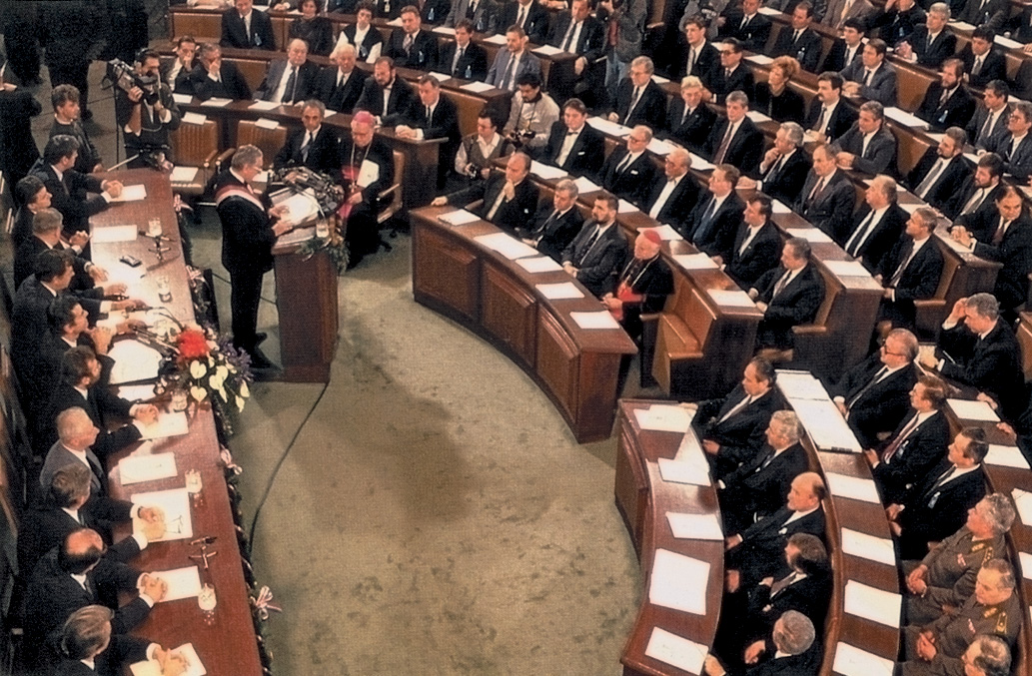
​​​Višestranački je Sabor prihvatio novi hrvatski Ustav 22. prosinca 1990. godine, uoči Božića
pa se zato naziva i Božićnim ustavom

Slide 17
Nekadašnji komunisti izgubili su izbore i u Sloveniji, Bosni i Hercegovini i Makedoniji
U Srbiji je na vlasti ostao Slobodan Milošević, a u Crnoj Gori bivši komunistički političari pod utjecajem Miloševića

Slide 18
Hrvatska strana
Srpska strana
Konfederalna Jugoslavija, velika samostalnost republika
Centralizirana Jugoslavija s dominantom Srbijom

Slide 19
Prva polovica 1991. godine – predsjednici republika sudjelovali su u seriji pregovora poznatih pod nazivom „pregovori šestorice”
Razlike u stajalištima bile su prevelike – nije postignut nikakav dogovor

Slide 20
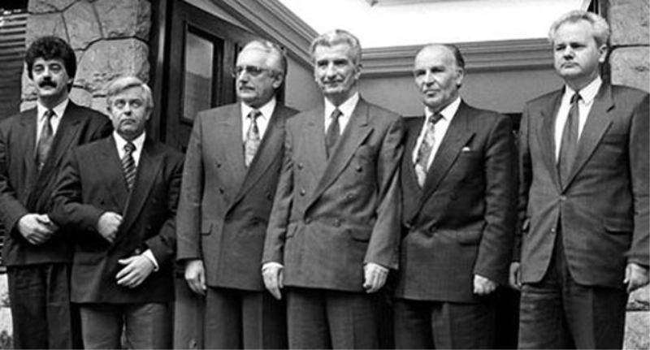
Pregovori šestorice predsjednika

Slide 21
1989.
1990.
1991.
osnutak Hrvatske socijalno-liberalne stranke (HSLS)
osnutak Hrvatske demokratske zajednice (HDZ)
siječanj – raspad Saveza komunista Jugoslavije
travanj i svibanj – prvi višestranački izbori u Hrvatskoj – pobjeda HDZ-a
30. svibnja – uspostavljen novi, višestranački Sabor RH; predsjednik Hrvatske – Franjo Tuđman; predsjednik Vlade – Stjepan Mesić
22. prosinca – Božićni ustav
svibanj – referendum o RH (93%)
25. lipnja – Hrvatski sabor donio Ustavnu odluku o suverenosti i samostalnosti RH
8. listopada – Hrvatski sabor donio Odluku o raskidu državno – pravnih veza s republikama SFRJ

Slide 22
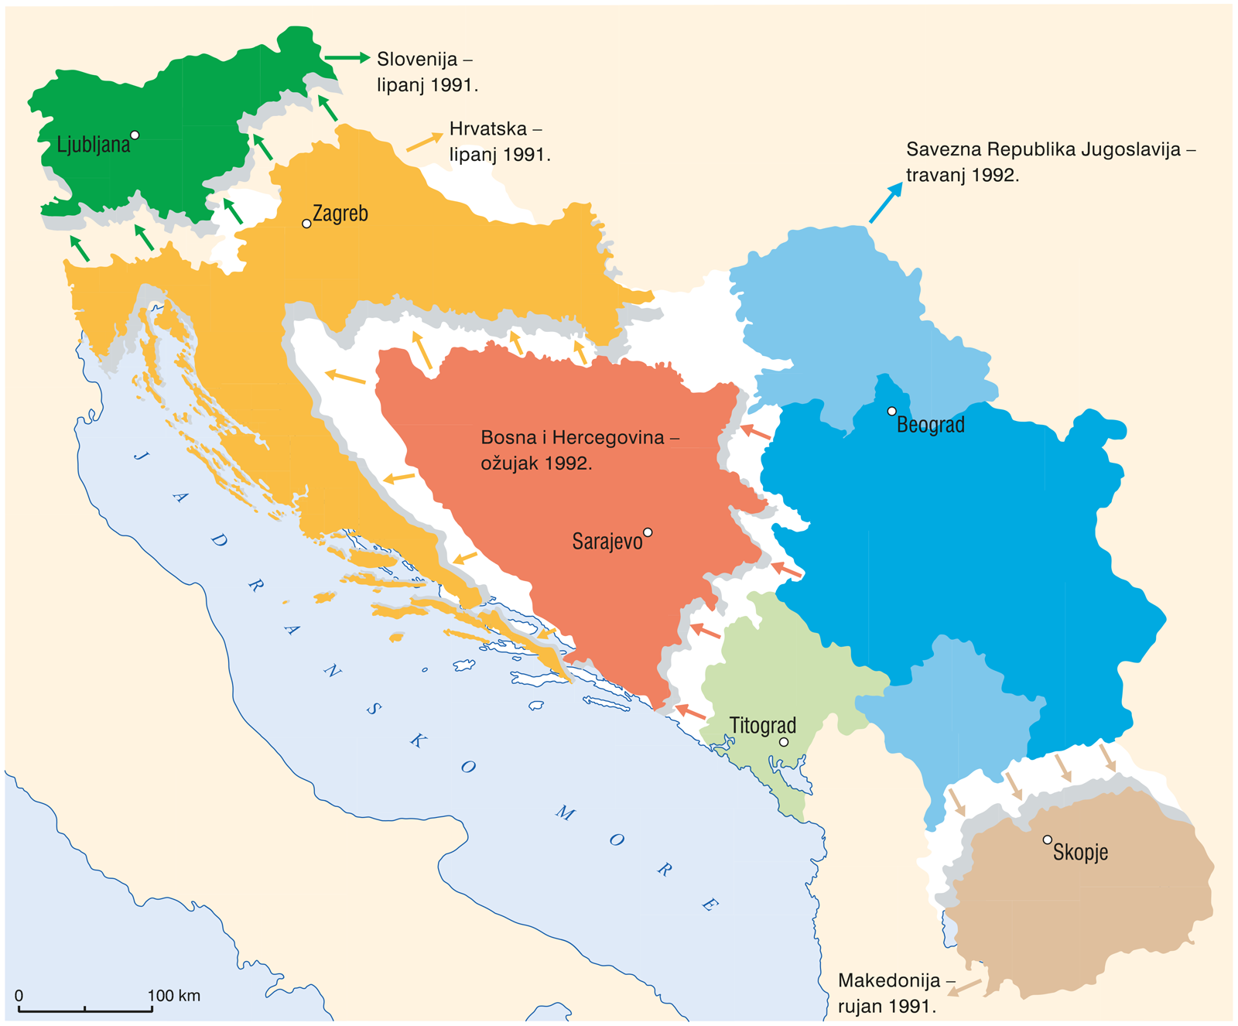
Raspad SFRJ

Slide 23
Slom komunizma u Jugoslaviji i stvaranje samostalne Hrvatske
Ustav 1974. – jugoslavenske republike dobivaju više samostalnosti
1980. – umire Josip Broz Tito – vlast preuzima osmeročlano Predsjedništvo
gospodarske i političke nestabilnosti, prosvjedi na Kosovu
vlast u Srbiji želi ukinuti pokrajine Kosovo i Vojvodinu
Memorandum SANU 1986. – poboljšanje 'lošeg' ('ugroženog') položaja Srba u Jugoslaviji
u Srbiji vlast preuzima Slobodan Milošević – politika srpskog nacionalizma, dominacija Srbije nad ostalim republikama
Milošević ukinuo autonomije Vojvodine i Kosova, na vlast u Crnoj Gori doveo sebi odane ljude

Slide 24
1989.
1990.
1991.
osnutak Hrvatske socijalno-liberalne stranke (HSLS)
osnutak Hrvatske demokratske zajednice (HDZ)
siječanj – raspad Saveza komunista Jugoslavije
travanj i svibanj – prvi višestranački izbori u Hrvatskoj – pobjeda HDZ-a
30. svibnja – uspostavljen novi, višestranački Sabor RH; predsjednik Hrvatske – Franjo Tuđman; predsjednik Vlade – Stjepan Mesić
22. prosinca – Božićni ustav
svibanj – referendum o RH (93%)
25. lipnja – Hrvatski sabor donio Ustavnu odluku o suverenosti i samostalnosti RH
8. listopada – Hrvatski sabor donio Odluku o raskidu državno – pravnih veza s republikama SFRJ

Slide 25
Sukob
SAMOSTALNA REPUBLIKA HRVATSKA
Hrvatska strana
Srpska strana
Konfederalna Jugoslavija, velika samostalnost republika
Centralizirana Jugoslavija s dominantom Srbijom

